Slide 1
«Рисуем солью»
Бочагова Юлия Анатольевна
Воспитатель детского сада № 32
Для детей 5-6 лет.
Рыбинск, 2020

Slide 2
Цель: Пропаганда техники рисования морской солью, как средство развития художественных способностей детей дошкольного возраста.
Материал: соль цветная и белая, бумага, акварель, кисти, восковые и масляные мелки, клей ПВА и канцелярский и т. д.

Slide 3
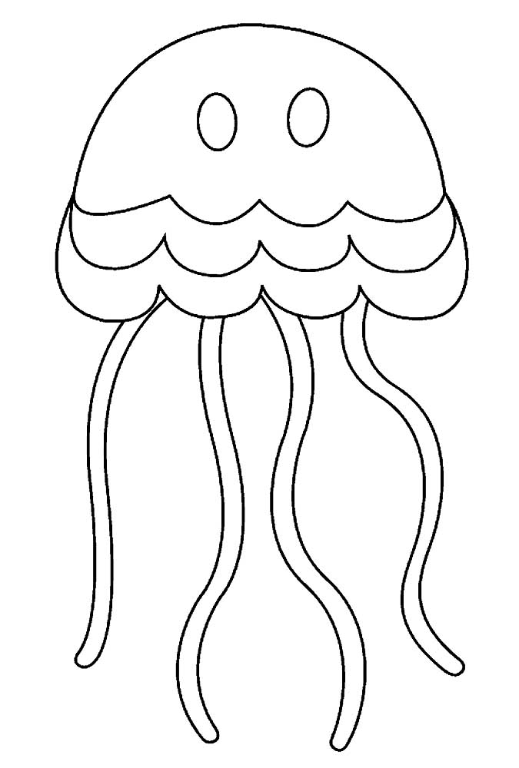
Ход работы: 1. Нарисуйте карондашем простой рисунок на картоне. Например, медузу, как на картинке.

Slide 4
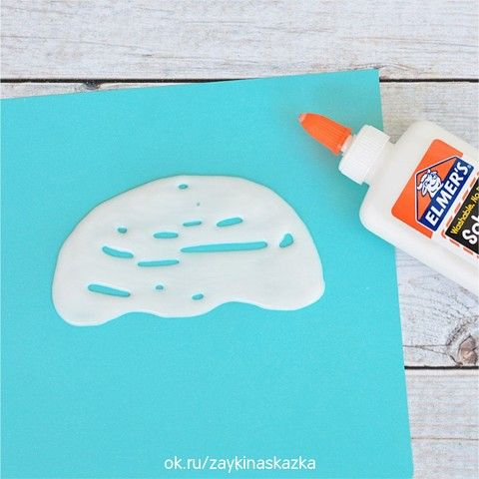
2. Теперь густо намажьте рисунок клеем.

Slide 5
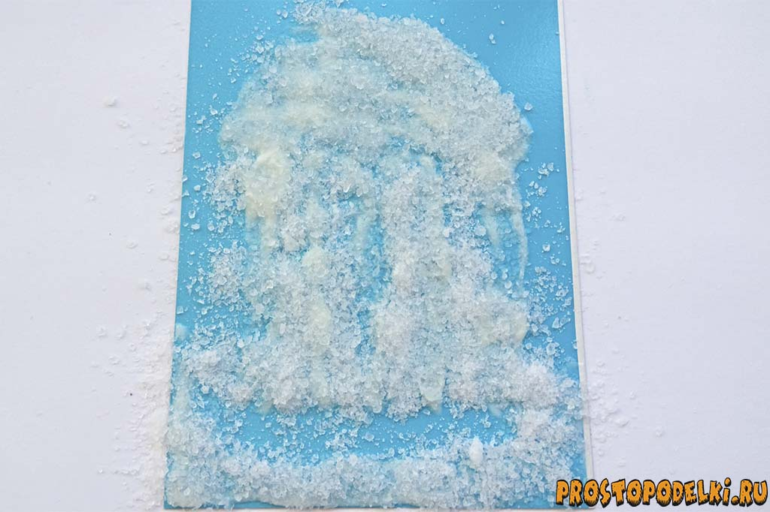
3. Теперь густо посыпьте рисунок солью.

Slide 6
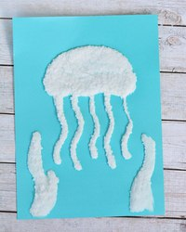
4. После того как клей высохнет, стряхните излишки соли над раковиной.

Slide 7
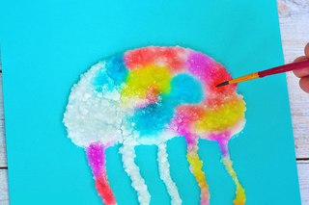
5. Обмакните кисточку в нужный цвет. Аккуратно прикоснитесь к солевой линии и увидите, как цвет растекается по контуру. Используйте разные цвета в разных частях рисунка: они будут очень красиво смешиваться на переходах.

Slide 8
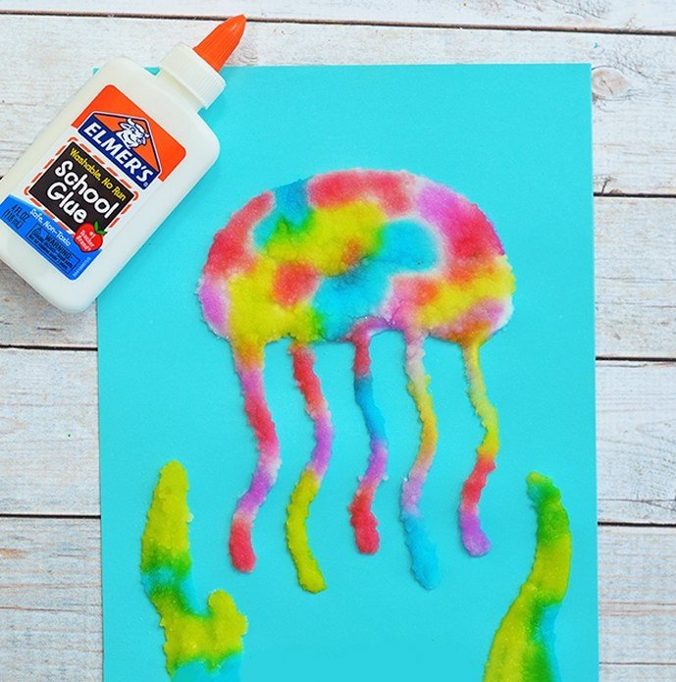

Slide 9
Спасибо за внимание!

